Slide 1
第 6 章 基本放大电路
6.1 放大电路的基本概念
6.2 双极型晶体三极管及其电路模型
6.3 双极型晶体三极管放大电路
6.4 场效应晶体三极管
6.5 场效应晶体三极管放大电路

Slide 2
教 学 基 本 要 求
1. 了解双极型晶体管的基本类型、特性曲线和主要参
数。理解晶体管的三种工作状态；
2. 了解 MOS 场效应管基本类型、工作原理和特性线。

Slide 3
内容概述
放大电路是模拟电子电路中最重要的单元电路之一，要求在不改变信号波形形状的同时实现对输入电信号功率的放大，放大电路在信息的传递、处理、自动控制、测量仪器、计算机等各个领域得到广泛的应用。
放大电路实际上是一种线性受控能量转换装置，在输入信号的线性控制下，将电路内的直流电源能量转换为输出信号能量。
放大电路必须含有完成能量转换的有源器件，如：晶体管、场效应管等，有源器件是放大电路的核心。

Slide 4

6.1 放大电路的基本概念
放大电路实际上是一种功能模块电路，具有两个外接端口，输入端口接受需要放大的信号，输出端口将放大以后的信号送给负载，如图所示。
在放大电路中，信号的能量（或功率）得到增强，因此在放大电路中必须具备能量补充的来源——
直流电源和将直流电源能量转换为信号能量的转换装置或器件。

Slide 5
6.1.1线性受控电源模型
受控电源是另一类电源模型，它的输出端具有理想电源的特征，但其参数却受到电路中其他变量的控制。
受控电源一般具有两个端口：输入（控制）、输出端口
输出特性
控制变量
受控源种类
电压源U_{S}
电压U
电压控制电压源VCVS
电压源U_{S}
电流I
电流控制电压源CCVS
电流源I_{S}
电压U
电压控制电流源VCCS
电流源I_{S}
电流I
电流控制电流源CCCS
如果控制变量对受控电源输出端的控制为线性（比例），这种受控电源称为线性受控电源。

Slide 6
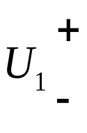
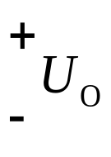
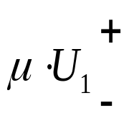
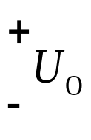
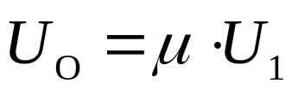
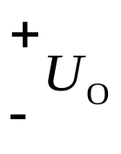
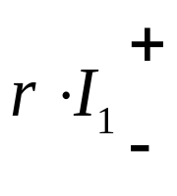
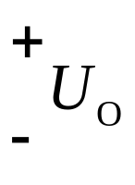

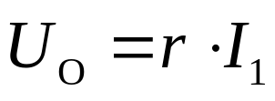
受控电源的符号与特性
电压控制电压源VCVS
实际电路分析中的符号
控制方程
μ为电压传输（放大）系数，无量纲。
省去开路或短路的控制端。
电流控制电压源CCVS
r为转移电阻，电阻量纲。

Slide 7
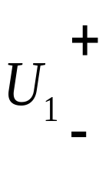

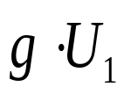
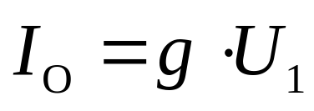
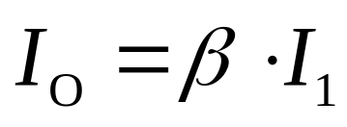
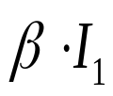
实际电路分析中的符号
电压控制电流源VCCS
控制方程
g为转移电导，电导量纲。
控制变量必须在电路其他位置标出！
电流控制电压源CCVS
β为电流传输（放大）系数，无量纲。

Slide 8
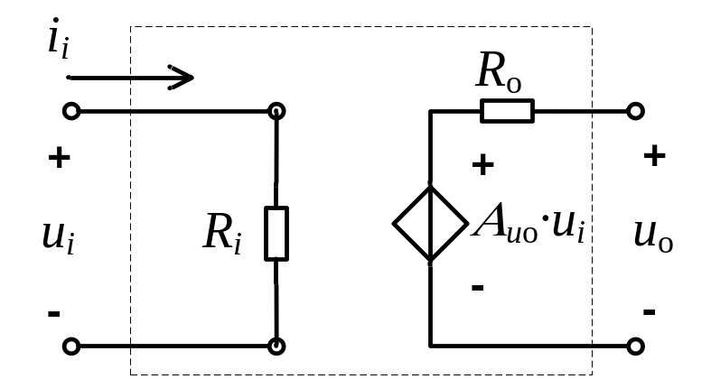
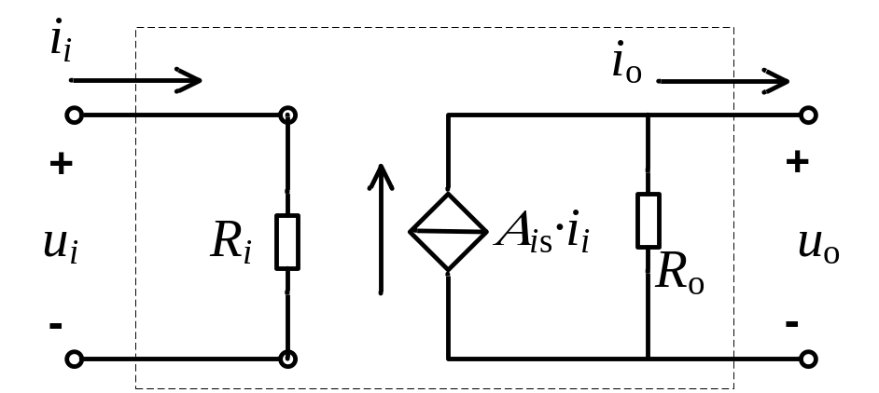
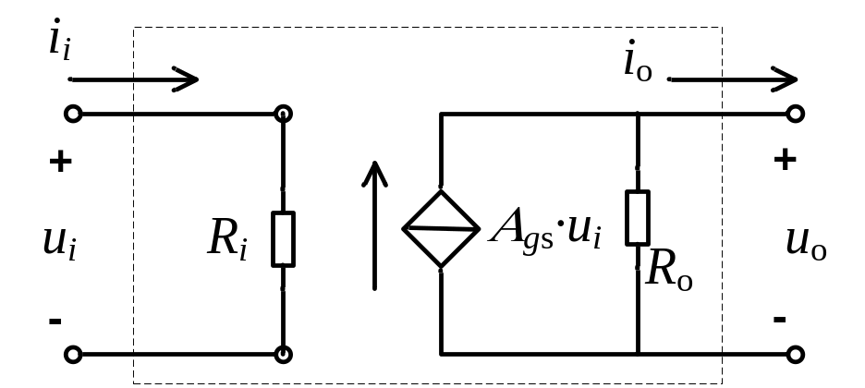
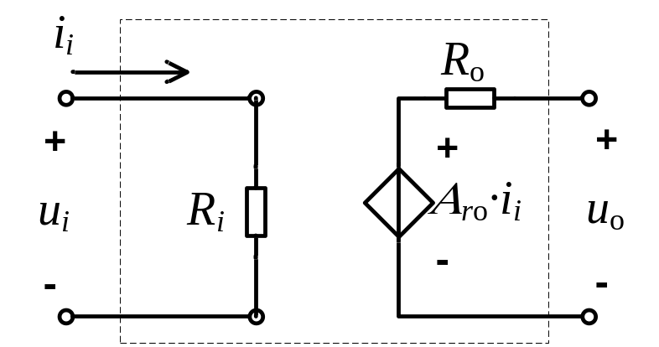
6.1.2 放大电路模型及技术指标
在受控电源的基础上增加输入电阻R_{i}和输出电阻R_{o}，得到放大电路模型。
电压放大电路模型
电流放大电路模型
导纳放大电路模型
阻抗放大电路模型

Slide 9
放大电路主要性能指标包括：放大倍数、输入电阻和输出电阻
1. 放大倍数
放大电路输出信号与输入信号的比值，
根据放大电路的输入输出变量不同以有四种形式的放大倍数：
A_{u}=u_{o}/u_{i}——电压放大电路的电压放大倍数，
A_{uo}为（负载）开路电压放大倍数。
A_{i} =i_{o}/i_{i} ——电流放大电路的电流放大倍数，
A_{is}为（负载）短路电流放大倍数。

Slide 10
2. 输入电阻
输入电阻R_{i}反映了放大电路对信号源的影响程度，
3. 输出电阻
输出电阻R_{o}反映放大电路输出受负载影响的程度，
(1)放大电路向负载输出电压信号，则希望输出电阻越小越好，这样放大电路输出端更接近电压源，
(2)放大电路向负载输出电流信号，则希望输出电阻越大越好，这样放大电路输出端更接近电流源。

Slide 11
6.2 双极型晶体三极管
晶体管（BJT）
半导体三极管
Bipolar Junction Transistor
(一)基本结构
NPN型
电子
1、由两个PN结组成
两种载流子
PNP型
空穴
NPN型
发射区
基区
集电区
C
C
N
E
C
P
N
P
N
B
发射极
集电极
N
B
发射结
B
集电结
E
E
基极
符号

Slide 12
PNP型
C
P
发射区
基区
集电区
N
B
P
E
P
N
P
C
E
发射极
集电极
C
发射结
B
集电结
基极
B
E
符号

Slide 13
NPN型
C
C
2、内部特点：
N
（1）由两个二极管串联组成。基区较薄，基区掺杂浓度低。
P
B
B
B
N
（2）发射区掺杂浓度高。
以便于有足够的载流子供“发射”。
E
E
符号
PNP型
C
C
C
（3）集电区比发射区体积大且掺杂少，以利于收集载流子。
P
N
B
B
B
P
E
E
E
符号

Slide 14
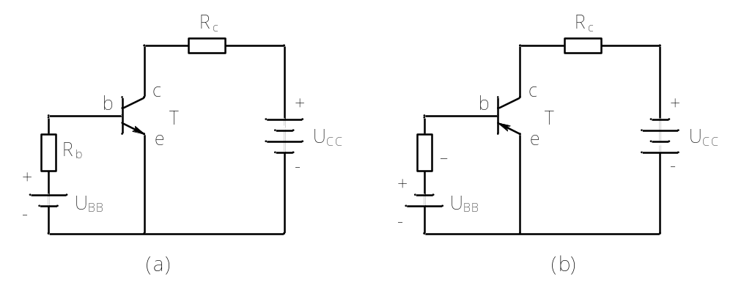
3、连接方式
三极管电源的接法
（a）NPN型; （b）PNP型
U_{CC}：集电极电源电压，U_{BB}：基极电源电压，
Rc：集电极电阻， Rb：基极电阻
对于NPN型：U_{C}>U_{B}>U_{E}
对于PNP型：U_{E}>U_{B}>U_{C}
电压关系：

Slide 15
3、连接方式
(三种）
I_{E}
I_{C}
C
E
I_{C}
I_{E}
B
E
C
B
I_{B}
I_{B}
E
输出
I_{B}
B
C
输入
输出
I_{C}
输入
I_{E}
输入
输出
<1>共发射极
<2>共基极
<3>共集电极
箭头方向表示发射结加正向电压时的电流方向

